Slide 1
O’zbekiston Respublikasi Oliy va o’rta maxsus ta’lim Vazirligi
Namangan Muhandislik-texnologiya instituti
“O’zbekiston tarixi” kafedrasi
“O’zbekiston tarixi” fanidan
Bajardi:
4au-13 guruhi talabasi N.Abduvosiyev
Qabul qildi:
Assistant J.Akramov

Slide 2
amir temur davrida o`zbek davlatchiligi.
“TEMUR TUZUKLARI “ VA HOZIRGI ZAMON.
1. Amir Temurning markazlashgan davlat tuzishi va uni boshqarish tizimi.
2. Iqtisodiy va madaniy yuksalishi.
3. Amir Temurning jahongirlik yurishlari va tashqi siyosati.
4. Amir Temur to`zuklari va hozirgi zamon.

Slide 3
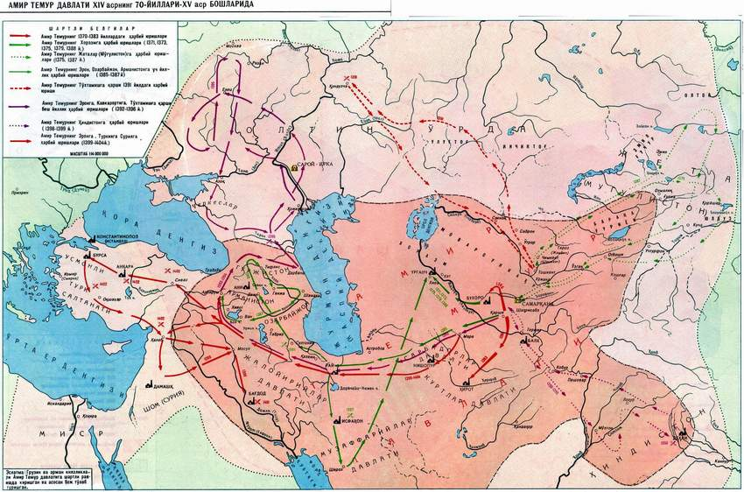
O’zbekiston tarixi
Mug'ullar bosqini o'lkamizning moddiy va ma'naviy madaniyati taraqqiyotini bir necha yuz yillar orqaga surib yubordi. Asrlar davomida xalqimizning aql-zakovati bilan bunyod etilgan guzar, shahar va qishloqlar, osmono'par tarixiy qurilish obidalar, binokorlik va me'morchilik san'atining nodir va betakror nusxalar yer bilan yakson qilindi. Ularning kuli ko'kka sovirildi.
Ayniqsa, ma'naviy merosimiz ko'rgan zararni til bilan ifoda etish qiyin. Yozma manbaalar, nodir kitoblar yondirildi, oyoq ostlarida toptaldi. Mug'ullar va fan va madaniyat arboblari, olimu fuzalolar, shoir va yozuvchilar xalqimizning ming-minglab ulug' farzandlarni yoppasiga qirib tashladilar. Madaniy hayotga shu qadar katta zarba berildiki, uni XIV asrning yarmilariga qadar ham tiklab bo'lmadi. XIII asrning ikkinchi yarmi va XIV asrning boshlaridan e'tiboran shahar va qishloqlarda xo'jalik hayotining jonlanishi bilan madaniy sohada ham ba'zi-bir tarmoqlarning oyoqqa tura boshlashi ko'zga tashlandi.
XIII asr va XIV asrning birinchi yarmida moddiy madaniyat bilan bir qatorda manaviy madaniyatda ham xalq o'z intilishi va qiziqishlarini ifoda etgan.

Slide 4
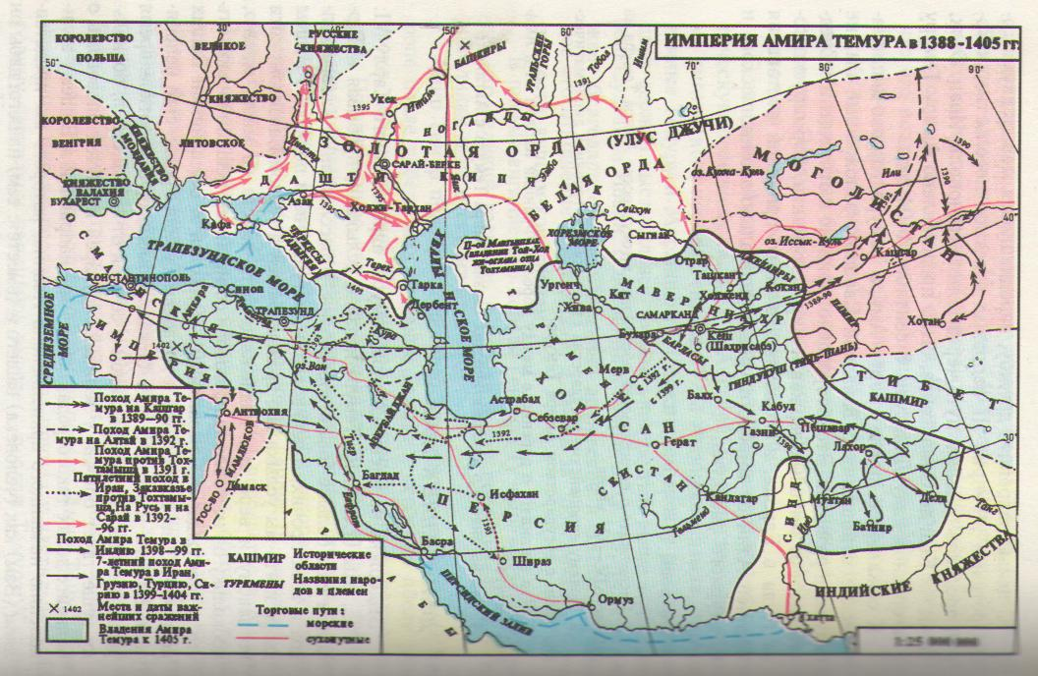
O’zbekiston tarixi

Slide 5
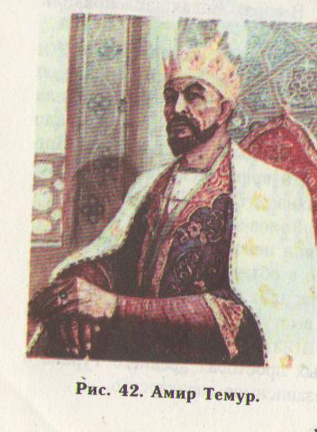
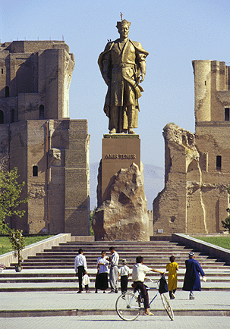
O’zbekiston tarixi
Ozodlik, hurlikka va erkka tashna ulug' avlod-ajdodlarimiz mug'ullar zulmiga qarshi kurashdilar, ma'rifatga, ziyoga va nurga intildilar, nihoyat bosqinchi galalarni vatanimiz hududidan uloqtirib tashladilar. Jonajon ona tariximizning bu oltin davri ulug' bobokalonimiz Sohibqiron Amir Temurning faoliyati bilan bog'liqdir.

Slide 6
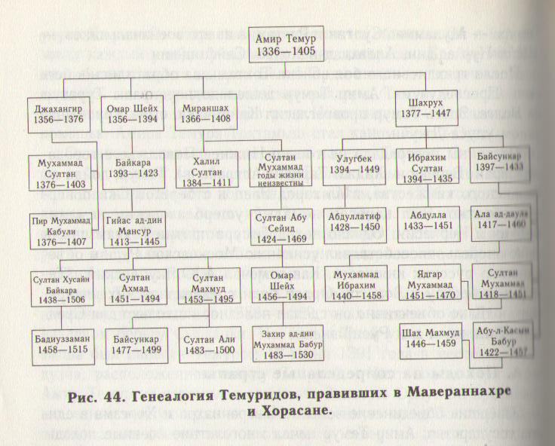
O’zbekiston tarixi

Slide 7
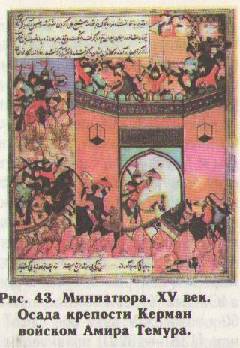
XIV asr o'rtalarida Chig'atoy ulusi parchalanib, ulusning sharqiy qismi-Sharqiy Turkiston va Yettisuvda turk va mug'ul qabilalarini o'z ichiga olgan Mug'uliston feodal davlati tashkil topadi. 1348 yili Chig'atoy naslidan bo'lgan Tug'luq Temur Mug'uliston xoni qilib ko'tariladi. Mug'uliston amirlarining ulusning g'arbiy qismi-Movarounnahrni ham bosib olishga harakat qiladilar.
O’zbekiston tarixi
Bir necha bor Movarounnahr ustiga yurish qilib, uni talab qaytadilar. Mug'ullarning vayronagarchilik yurishlariga qarshi kurash boshlanib ketdi. Mug'ullar istibdodi va zulmga qarshi harakati boshlandi. Mana shunday ichki o'zaro urushlar qizigan, mug'ullar zulmiga qarshi xalq harakatlari boshlagan bir davrda qisqa vaqt ichida jahon imperiyasi vujudga keltirgan Sohibqiron Temur siyosat maydoniga dastlabki qadamlarini qo'ymoqda edi. Amur Temur 1336 yilda Kesh (Shahrisabz) shahri yaqinida joylashgan Xo'jailg'or qishlog'ida dunyoga keladi.

Slide 8
Temuriylar davlati siyosiy tuzumi
O’zbekiston tarixi
Dargoh
Harbiy vazir
Mulkchilik va soliq vaziri
Моliya vaziri
Xolisa
Bosh vazir
Bosh hojib
Saroy vaziri
Jibachi
Xazinachi
Qushchi
Bitikchi
Bakovul
Sozanda
Munshilar
Choparlar
Tabiblar
Dorichi

Slide 9
O’zbekiston tarixi
TEMURIYLAR DAVLATIDA BOSHQARUV TIZIMI
H A R B I Y
D U N YO V IY
D I N I Y
S I P O H
R A I YA T
M A H A L L I Y

Slide 10
O’zbekiston tarixi
BEK (HOKIM)
DORUG’A
SHAYXULISLOM
KUTVOL
SINOHIYLAR
AMIR
QOZI
YORG’UCHI
FAQIH
KALONTAR
MUSHI
RAIYAT
KADXUDO
HUNARMAND
SAVDO AHLI
ZIROATCHI

Slide 11
O’zbekiston tarixi
TEMURIYLAR HARBIY BOSHQARUV TIZIMI
HUKUMDOR
AMIRLAR
AMIRUL-UMARO
TAVOCHI
MINGBOSHI
DORUG’A
YUZBOSHI
KUTVOL
O’NBOSHI
QORAVULBEGI
BAHODIRLAR
TUNQOTAR
MIRSHAB

Slide 12
O’zbekiston tarixi
TEMURIYLAR DAVRI BOSHQARUV TIZIMI
HUKMDOR
DINIY HOKIMIYAT
DUNYOVIY HOKIMIYAT
Shayxulislom
Sadri a’zam
Dadxoh
Hokim
A’lam
Muhtasib
Eshikog’asi
Muhassil
Qozikalon
Mudarris
Yasovul
Oqsoqol
Qodiyi ahdos
Qalaqchi
Mutavalli
Dorug’a
Qozi askar
Tavochi
Qutvol

Slide 13
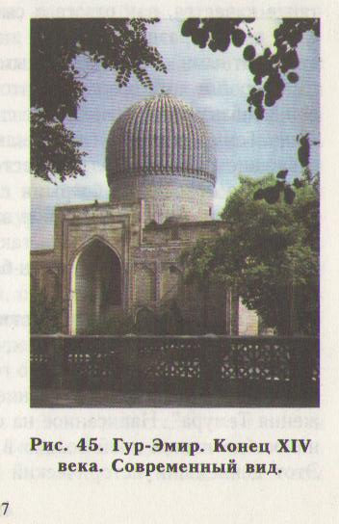
O’zbekiston tarixi
Uning otasini Amir Tarag'ay va amakisi Xoji Barloslar qabilasining Bilar va yirik mulkdor amirlaridan edi. Temur yoshlik chog'laridanoq harbiy ishga nihoyatda qiziqardi. U tezda mohir suvoriy va qo'rqmas jangchi sifatida butun Qashqadaryo vohasiga taniladi. Uning atrofida
Barlos qabilasidan chiqqan jangchi yoshlar to'plana boshlaydilar. Temur qo'l ostidagi navkarlar bilan ayrim amirlarga xizmat qiladi. Janglarda chiniqadi. 1360-1361 yillarda Chig'atoy xonidan bo'lgan Mug'uliston xoni Tug'luq Temur Movarounnahrdagi og'ir siyosiy vaziyatdan foydalanib, uni bo'ysundirishga harakat qiladi.
U hech qanday qarshiliksiz Qashqadaryo vohasiga bostirib kiradi. O'sha vaqtlarda Qashqadaryo viloyatining hokimi Xoji Barlos dushmanga qarshi kurashish o'rniga Xurosonga qochadi va o'sha yerda o'ldiriladi.

Slide 14
O’zbekiston tarixi
Temur amakisining viloyatini qo'ldan bermaslik maqsadida Tug'luq Temur ishonchini qozonib uning xizmatiga o'tadi va Kesh viloyatiga hokim bo'lib tayinlanishga muvaffaq bo'ladi. Mug'uliston xoni Tug'luq Temur o'g'li Ilyosxo'jani Movarounnahrning hokimi qilib yuboradi.
Ammo Temur unga xizmat qilishni istamaydi va Balx hokimi Amir Husayn ibn Mussalon ibn Qozog'on bilan ittifoq tuzadi. Temur Husaynning singlisi O'ljaoy Turkon og'aga uylangach ularning ittifoqi qarindoshlik aloqalari tufayli yanada mustah kamlanadi. Temur avval o'zboshimcha amirlarga qarshi ichki so'ngra Mug'ullarga qarshi tashqi kurash olib boradi. Seyistondagi janglarda qo'l va oyog'idan yarador bo'lib, bir umrga oqsoq bo'lib qoladi. Temur o'smirlik yillaridanoq Qur'onni yod bilgan uni ulamolar intiqom qilishib quvvai xotirasiga tassannolar o'qishgan. Temur 16-18 yoshida qilichbozlik, nayzabozlik va shikor qilish san'atini mohirona egallaydi. 20 yoshida esa abjir chavandoz bo'lib yetishadi. Endi u o'z vaqtini tengqurlari bilan o'tkazishni boshlaydi. Sohibqiron Amir Temur tarixan o'ta murakkab vaziyatda, XIV asrning 60-yillarida siyosat maydoniga chiqadi.

Slide 15
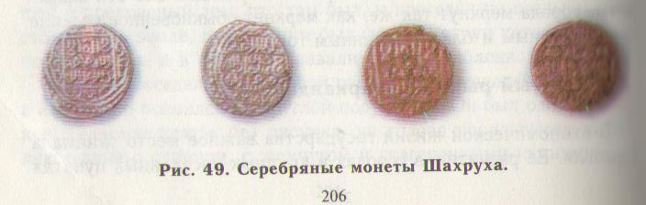
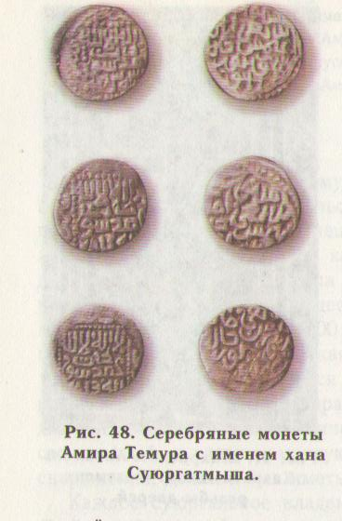
O’zbekiston tarixi
Amir Temurning Samarqand taxti uchun kurashish davri 1361-1370 yillarni o'z ichiga oladi. Bu maqsadga erishish yo'lidagi qadamni u o'z xotinining akasi Balx viloyatining hokimi Amir Husayn bilan yaqinlashib Ilyosxo'jaga qarshi kurash boshlaydi. Temur Movaroun nahr ni mug'ullar zulmidan ozod qilishni va markazlashgan kuchli davlat tuzishni o'z oldiga bosh maqsad qilib qo'ygandi. Shuning uchun u Ilyosxo'ja qo'l ostida bo'lishni istamas edi.
Temurning bu yuldagi xatti harakatlari to'g'risida Ilyosxo'ja otasi Tug'luq Temurga xat yozib «Temur bizga qarshi isyon tig'ini ko'tardi» degan. Xon o'z navbatida Temurni o'ldirish to'g'risida yorliq jo'natadi, lekin bu yorliq Temur qo'liga tushib qoladi. Bu hujjatdan xabar topgan Temur mug'ullarga qarshi qat'iy choralar ko'rish uchun jasur va qat'iatli jangchilarni to'plashga qaror qiladi. Temur o'z yigitlari bilan birgalikda Badaxshon tomon chekinib, maslakdoshlar qidirib, so'ng Badaxshondan Xorazm tomon yuradi. Xorazm sari yo'l olgan Temur yo'l-yo'lakay Balxda to'xtab uncha katta bo'lmagan kuch bilan Amir Husaynni o'z yo'liga tortadi.

Slide 16
O’zbekiston tarixi
Agar bizning kuch qudratimizga shubxa qilsangiz, biz qurdirgan binolarga boqing.
Amir temur

Slide 17
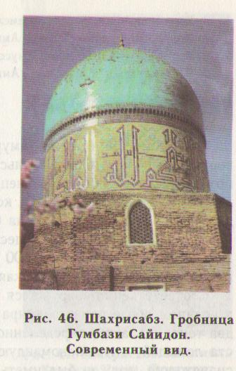
XV asrda temuriylar davlati Xitoy, Hindiston, Tibet va boshqa qo'shni mamlakatlar bilan savdo aloqalari olib boradi. Shunisi ham borki, XV asrda xususan uning birinchi yarmida mamlakatning iqtisodiy jihatdan ravnaq topishi, ayniqsa hunarmandchilik va ichki savdoning rivojlanishi ma'lum darajada shu davrda o'tkazilgan pul islohoti bilan bog'liq edi.
O’zbekiston tarixi
Amir Temur va uning vafotidan keyin Temuriy shahzodalar o'rtasida boshlangan o'zaro kurashlar
va harbiy yurishlar mamlakatning ichki hayotiga salbiy ta'sir etsada, biroq Shohruh, Ulug'bek, Abdusaid, Sulton Husayn hukmronlik qilgan davrlarda mamlakatda ma'lum darajada qaror topgan osoyishtalik tufayli ilgaridan davom etib kelayotgan an'analar asosida ilm-fan va madaniyat yanada jonlanadi.
XV asrda Samarqand va Hirotda me'morchilik, naqqoshlik, tasviriy san'at, adabiyot yuksak darajada taraqqiy etadi. Temuriy hukmdorlar orasida ayniqsa Ulug'bek bobosi Temur kabi mamlakatda qurilish ishlariga katta ahamiyat beradi.

Slide 18
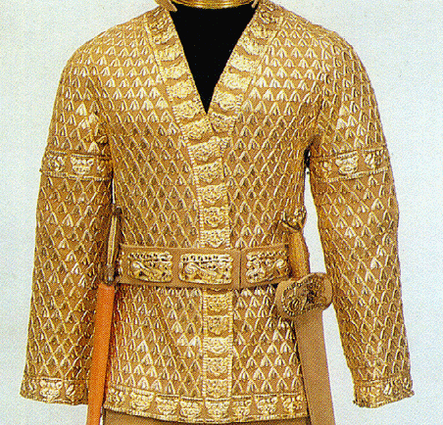
O’zbekiston tarixi
«Tuzuki Temuriy» (Temur tuzuklari), «Malfizoti Temuriy» (Temuriyning aytganlari) va «Voqeoti Temuriy» (Temurning boshidan kechirganlari) nomlari bilan atalmish bu asarlar e'tiborga molik tarixiy manbaalar jumlasidandir. Bu asarlarning nusxalari, qo'lyozmalari ham, toshbosmalari ham ko'p tarqalgan, «Temur tuzuklari»-podsholarning turish-turmush va ahlok-odob normalarini belgilovchi risoladir.
Asar ikki qismdan iborat: birinchi qismda jahon tarixida mashhur Fotih sarkarda va iste'dodli davlat arbobi sifatida nom qoldirgan Amir Temurning 7 yoshidan to vafotigacha (1405 yil 18 fevral) qadar kechgan hayoti va ijtimoiy-siyosiy faoliyati aniqroq qilib aytganda, uning Movarounnahrda markaziy hokimiyatni qo'lga kiritishi, feodal tarqoqlikka barham berishi va markazlashgan davlat tuzishi, qo'shni yurt va mamlakatlarni, jumladan: Eron va Afg'onistonni o'z tasarrufiga kiritish, Oltin O'rda hukmdori To'xtamishxon (1376-1395), butun Yevropaga qo'rquv va dahshat solgan Turkiya Sultoni Boyazid Yil dirim (1389-1402)ga qarshi va nihoyat, Buyuk Jahongirning Ozarbay jon, Gruziya, Hindistonga qilgan harbiy yurishlari ixcham tarzda bayon etilgan.

Slide 19
O’zbekiston tarixi
«Temur tuzuklari» Amir Temurning tarixi uning zamonida, aniqrog'i 1342-1405 yillar orasida Movarounnahrning ijtimoiy-siyosiy ahvoli Temur va temuriylar davlati hamda, qo'shinining tuzilishi, o'sha yillarda Temur davlatining qo'shni mamla kat lar va xalqlar bilan bo'lgan munosabatlari haqida hikoya qiladi. Davlat asosini 12 toifa:
1. Sayidlar, ulamo, mashoyiq, fozil kishilar;
2. Ishbilarmon, donishmand odamlar;
3. Xudojo'y, tarkidunyo qilgan kishilar;
4. No'yonlar, amirlar, mingboshilar;
5. Sipoh va raiyat;
6. Maxsus ishonchli kishilar;
7. Vazirlar, sarkotiblar;
8. Hakimlar, tabiblar, munajjimlar;
9. Tavsir va hadis olimlari;
10. Ahli hunar san'atchilar;
11. Sufiylar;
12. Sayyohlar va savdogarlarni tashkil etadi.

Slide 20
FOYDALANILGAN MANBA VA ADABIYOTLAR RO'YXATI:
1. Karimov I.A. Vatan sajdagoh kabi muqaddasdir. Asarlar. 3-jild.-T.: O'zbekiston, 1998 y.
2. Karimov I.A. Amir Temur davridagi bunyodkorlik va hamkorlik ruhi bizga namuna bo'laversin. Asarlar. 4-jild.-T.: O'zbekiston,1998 y. I.A.Karimov. Tarixiy xotirasiz kelajak yo'q. Toshkent: 1998 y
3. I.A.Karimov. O'zbekiston buyuk kelajak sari. Toshkent: 1998 y.
4. Giyasiddin Ali. «Dnevnik poxoda Timura v Indiyu. Moskva, «IVL», 1958.
5. Grekov B.D., Yakubovskiy A.YU. Oltin O'rda va uning qulashi T.:1964y
6. Ibn Arabshoh. Amir Temur tarixi. 1-2 jild.-T.: Mehnat, 1992 y.
7. Muhammadjonov Amir Temur va temuriylar davri.-T.: 1996 y.
8. Mo'minov I. Amir Temurning O'rta Osiyo tarixida tutgan o'rni va roli.-T.: Fan, 1993 y.
8. Nizomiddin Shomiy. Zafarnoma.-T.: O'zbekiston,1996 y.
9. Temur va Ulug'bek davri tarixi.-T.:Qomuslar Bosh Tahririyati,1996y
10. Sharafuddin Ali Yazdiy. Zafarnoma.-T.: Sharq, 1994 y.
11. Muhammadjonov Amir Temur va temuriylar saltanati.
12. Karimov SH., Shamsutdinov R. Vatan tarixi. Toshkent: 1997 yil.
13. Ahmedov B. Sohibqiron Temur. Toshkent: 1996 yil.
14. Temur tuzuklari. Toshkent: 1991 yil

